Slide 1


TEORIA 3
Algoritmos, Datos y Programas 2014

Slide 2
AGENDA
Análisis de los factores de Calidad de los programas.
Importancia de la documentación de un programa.
Corrección de algoritmos. Verificación.
Eficiencia de un algoritmo.
Análisis de ejemplos de programas simples.
Clase 3
Algoritmos, Datos y Programas 2014

Slide 3
MOTIVACIÓN DE LA CLASE DE HOY – NOS VAMOS DE VIAJE
Origen
Destino
Clase 3
Algoritmos, Datos y Programas 2014

Slide 4



VAMOS DE VIAJE
Origen
Destino
El camino celeste tiene muy buenas vistas, pero es más largo.
Clase 3
Algoritmos, Datos y Programas 2014

Slide 5
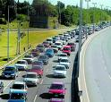
VAMOS DE VIAJE
Origen
Destino
El camino verde es corto. Pero la vista no es muy agradable y el tránsito terrible.
Clase 3
Algoritmos, Datos y Programas 2014

Slide 6



VAMOS DE VIAJE
Origen
Destino
El camino marrón es largo. Pero está en buen estado y tiene muchos servicios.
Clase 3
Algoritmos, Datos y Programas 2014

Slide 7
VAMOS DE VIAJE - ¿QUÉ CAMINO ELIJO?
Origen
Destino
Clase 3
Algoritmos, Datos y Programas 2014

Slide 8
VAMOS DE VIAJE - ¿QUÉ CAMINO ELIJO?
Cuando debemos tomar decisiones, existe siempre una serie de factores que se deben analizar y buscar optimizar.
En algunos casos, debemos buscar optimizar algunos en pos de sacrificar otros, dependiendo del contexto y las necesidades específicas de la situación.
Clase 3
Algoritmos, Datos y Programas 2014

Slide 9
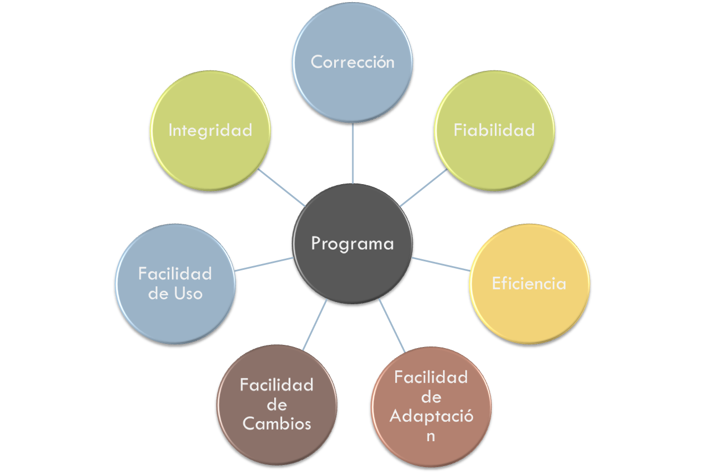
CARACTERISTICAS DE UN PROGRAMA
Clase 3
Algoritmos, Datos y Programas 2014

Slide 10
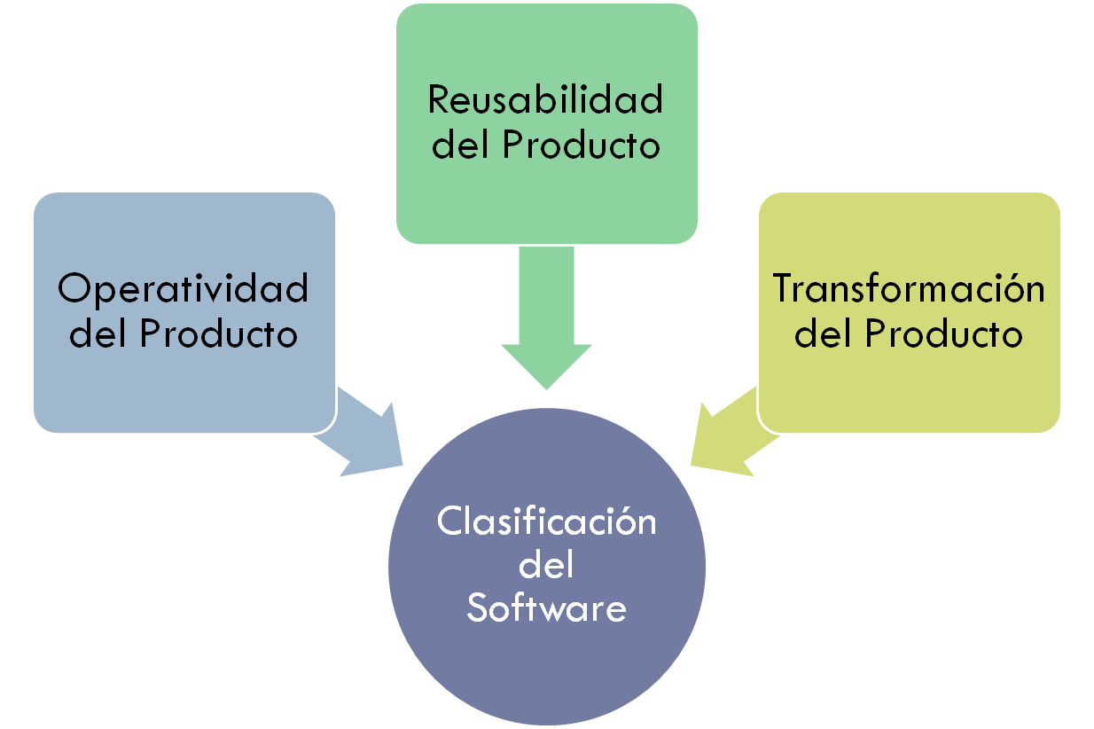
CARACTERISTICAS DE UN PROGRAMA
Clase 3
Algoritmos, Datos y Programas 2014

Slide 11

Características de un Programa
– Corrección (¿Hace lo que se le pide?)
El grado en que una aplicación satisface sus especificaciones y consigue los objetivos encomendados por el cliente
– Fiabilidad (¿Lo hace de forma fiable todo el tiempo?)
El grado que se puede esperar que una aplicación lleve a cabo las operaciones especificadas y con la precisión requerida
– Eficiencia (¿Qué recursos hardware y software necesito?)
La cantidad de recursos hardware y software que necesita una aplicación para realizar las operaciones con los tiempos de respuesta adecuados
– Integridad (¿Puedo controlar su uso?)
El grado con que puede controlarse el acceso al software o a los datos a personal no autorizado
– Facilidad de uso (¿Es fácil y cómodo de manejar?)
El esfuerzo requerido para aprender el manejo de una aplicación, trabajar con ella, introducir datos y conseguir resultados.
Clase 3
Algoritmos, Datos y Programas 2014

Slide 12

Características de un Programa
– Facilidad de mantenimiento (¿Puedo localizar los fallos?)
El esfuerzo requerido para localizar y reparar errores → Se va a vincular con la modularización y con cuestiones de legibilidad y documentación.
– Flexibilidad (¿Puedo añadir nuevas opciones?)
El esfuerzo requerido para modificar una aplicación en funcionamiento.
– Facilidad de prueba (¿Puedo probar todas las opciones?)
El esfuerzo requerido para probar una aplicación de forma que cumpla con lo especificado en los requisitos.
Clase 3
Algoritmos, Datos y Programas 2014

Slide 13

Características de un Programa
– Portabilidad (¿Podré usarlo en otra máquina?)
El esfuerzo requerido para transferir la aplicación a otro hardware o sistema operativo.
– Reusabilidad (¿Podré utilizar alguna parte del software en otra aplicación?)
Grado en que las partes de una aplicación pueden utilizarse en otras aplicaciones.
–Interoperabilidad (¿Podrá comunicarse con otras aplicaciones o sistemas informáticos?
El esfuerzo necesario para comunicar la aplicación con otras aplicaciones o sistemas informáticos.
Clase 3
Algoritmos, Datos y Programas 2014

Slide 14
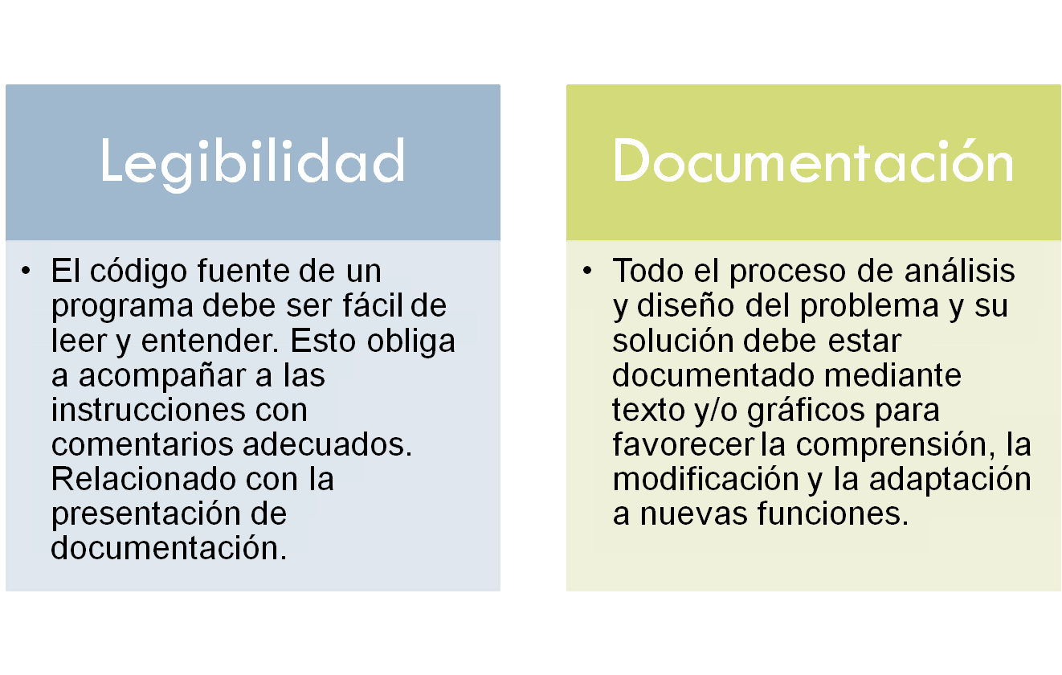
CARACTERÍSTICAS DESEABLES DE UN PROGRAMA QUE HACEN A SU CALIDAD
Clase 3
Algoritmos, Datos y Programas 2014

Slide 15
IMPORTANCIA DE LA DOCUMENTACIÓN DE UN PROGRAMA
Un programa bien documentado será fácil de leer y mantener.
En general los lenguajes de programación proveen algún mecanismo de documentación (comentarios).
Es recomendable realizar un comentario general del objetivo del programa o del módulo de programa en cuestión, que refleje una especificación del problema a resolver, lo más completa posible; y así poder entender el objetivo del mismo.
Un programa sin comentarios revela un estilo pobre de programación y peligroso para el mantenimiento adecuado del mismo.
Los identificadores se deberán elegir de manera tal que sean autoexplicativos.
Cuando se realiza el mantenimiento de un programa no sólo se actualiza el código, sino también los comentarios del programa. Debe quedar claro que los comentarios no son un agregado al programa sino que son parte del mismo.
Clase 3
Algoritmos, Datos y Programas 2014

Slide 16
IMPORTANCIA DE LA DOCUMENTACIÓN DE UN PROGRAMA
Program ejemplo;
Var
n1, n2,n3: integer;
Begin
readln (n1);
n3:=0;
while (n1 <> 25) do
begin
n2:= 0;
Qué hace?
while (n1 <> 0) do
begin
n2:= n1 mod 10;
if (n2 mod 2 = 0) then n3:= n3 +1;
n1:= n1 div 10;
end;
read (n1);
end;
End.
Clase 3
Algoritmos, Datos y Programas 2014

Slide 17
CARACTERISTICAS DE UN PROGRAMA
Clase 3
Algoritmos, Datos y Programas 2014

Slide 18
CORRECCIÓN DE ALGORITMOS. CORRECCION.
Un programa es correcto cuando cumple con la función especificada; esto significa que cumple con los requerimientos propuestos.
Para determinar cuáles son esos requerimientos se debe tener una especificación completa, precisa y no ambigua del problema a resolver antes de escribir el programa.
Para medir si un programa es correcto se debe probar con datos reales que permitan verificar su función.
La verificación de programas es una labor muy importante, y la búsqueda de técnicas de verificación eficientes es actualmente campo de investigación en la Ciencia de la Computación.
Clase 3
Algoritmos, Datos y Programas 2014

Slide 19
CORRECCIÓN DE ALGORITMOS. VERIFICACIÓN – CORRECCION.
Programa recoflo1
{el robot está ubicado en (1,1)
y recorre el perímetro }
comenzar
iniciar
mientras (HayFlorEnLaBolsa)
depositarFlor
mover
Fin
Programa recoflo2
{ el robot está ubicado en (1,1)
y recorre el perímetro }
Variables
Pasos:numero
Comenzar
Iniciar
Mientras(HayFlorEnLaBolsa)
pasos := 0
Mientras (HayFlorEnLaBolsa) and
( pasos <99)
depositarFlor
mover
pasos := pasos + 1
Si pasos = 99
derecha
Fin
Son correctas?
Qué pasa si se acaban las flores?
Qué pasa si sobran las flores?
Clase 3
Algoritmos, Datos y Programas 2014

Slide 20
EFICIENCIA DE UN ALGORITMO
Para cada problema se pueden tener muchas soluciones algorítmicas (por ejemplo para encontrar el menor de una lista de números o para que el robot vaya de un punto a otro de la ciudad).
Sin embargo el uso de recursos (tiempo, memoria) de cada una de esas soluciones puede ser muy diferente.
Definiremos eficiencia como una métrica de calidad de los algoritmos, asociada con una utilización óptima de los recursos del sistema de cómputo donde se ejecutará el programa.
Clase 3
Algoritmos, Datos y Programas 2014

Slide 21
EFICIENCIA DE UN ALGORITMO
Programa recorrer2 { el robot esta ubicado en (1,1) }
Comenzar
Iniciar
Repetir 9
mover
derecha
mover
izquierda
mover
izquierda
mover
derecha
{Esta instrucción de mover permite realizar
la última cuadra pendiente }
mover
Fin
{el robot está ubicado en (1,20) y caminó 37 cuadras }
Cuál es más eficiente?
Programa recorrer1
{ el robot esta ubicado en (1,1) }
Comenzar
Iniciar
Repetir 19
mover
fin
{ el robot está ubicado en (1,20)
y caminó 19 cuadras}
Cantidad de operaciones?
Estructuras de control?
Hay relación con la longitud del código?
Son correctas?
Clase 3
Algoritmos, Datos y Programas 2014

Slide 22
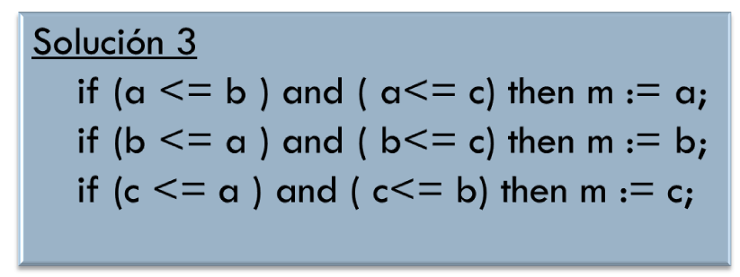
EFICIENCIA DE UN ALGORITMO
Solución 2
if a <= b then
if a <= c then
m := a
else
m := c
else
if b <= c then
m := b
else
m := c
Solución 1:
m := a;
if b < m then m := b;
if c < m then m := c;
3
3
3
5
Como conclusión de estas soluciones:
¿Existe relación entre la cantidad de instrucciones del programa y la eficiencia del mismo?
7 9
Cuál es más eficiente?
Cantidad de operaciones en el mejor caso?
Cantidad de operaciones en el peor caso?
Clase 3
Algoritmos, Datos y Programas 2014

Slide 23
EJEMPLO DE UN PROGRAMA SIMPLE
Program can18;
Var
edad : integer;
cont18-20 : integer;
cant : integer;
Begin
cont18-20 := 0;
For cant := 1 to 20 do begin
Read ( edad );
If ( edad >= 18 and edad <=20 ) Then
cont18-20 := cont18-20 + 1;
end;
Writeln (´ La cant pedida es :´,cont18-20);
End.
Program can18;
Var
edad, cont18-20 : integer;
cant : integer;
Begin
cont18-20 := 0;
For cant := 1 to 20 do begin
Read ( edad );
If ( edad >= 18) then
If (edad <=20 ) Then
cont18-20 := cont18-20 + 1;
end;
Writeln (´La cant pedida es :’ ,cont18-20);
End.
Son correctas?
Cuál es mas eficiente?
Y si utilizo un while?
Clase 3
Algoritmos, Datos y Programas 2014

Slide 24
EJEMPLO DE UN PROGRAMA SIMPLE
A cuál de los siguientes alumnos le daría la razón?
Alumno 1: La solución con el while es más eficiente y además es más fácil de escribir.
Alumno 2: Nooo alumno 1, la solución con el while es menos eficiente pero si concuerdo que es más fácil de escribir.
Alumno 3: Nooo chicos, ni el alumno 1 ni el 2 tienen razón, la solución con for es más eficiente y más fácil de escribir !!!.
Alumno 4: están todos equivocados!!, la solución con el for es igual de eficiente y más fácil de escribir !!!.
Algoritmos, Datos y Programas 2014
Clase 3

